Slide 1
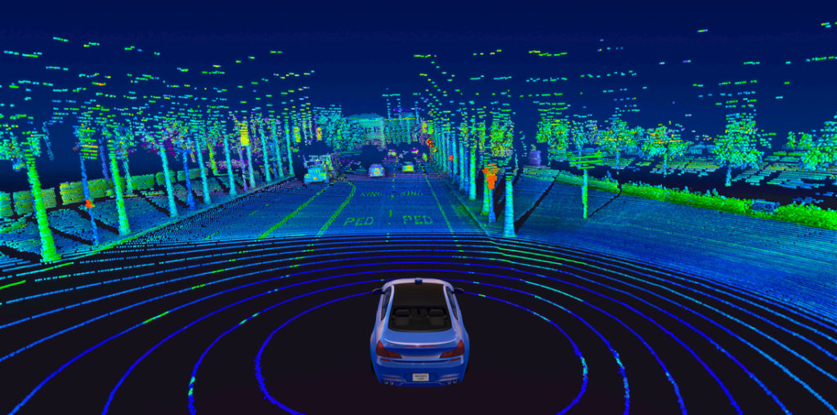
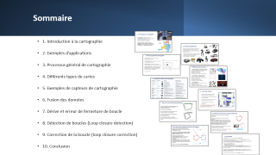
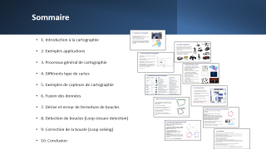
Introduction à la cartographie (mapping)
dans le cadre de la robotique mobile
Jonathan Quillès (2026)

Slide 2



















Sommaire
1. Introduction à la cartographie
2. Exemples d’applications
3. Processus général de cartographie
4. Différents types de cartes
5. Exemples de capteurs de cartographie
6. Fusion des données
7. Dérive et erreur de fermeture de boucle
8. Détection de boucles (Loop closure detection)
9. Correction de la boucle (loop closure correction)
10. Conclusion

Slide 3
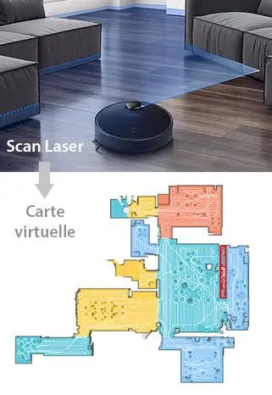
1. Introduction à la cartographie
La cartographie consiste à construire une représentation numérique de l’environnement à partir de mesures effectuées par des capteurs.
Exemple : Un scan laser d’un lidar 360°
Cette carte « virtuelle » permet au robot de comprendre où il peut se déplacer, d’identifier les obstacles, et pourra servir de support pour des tâches de localisation et de planification de trajectoire.

Slide 4
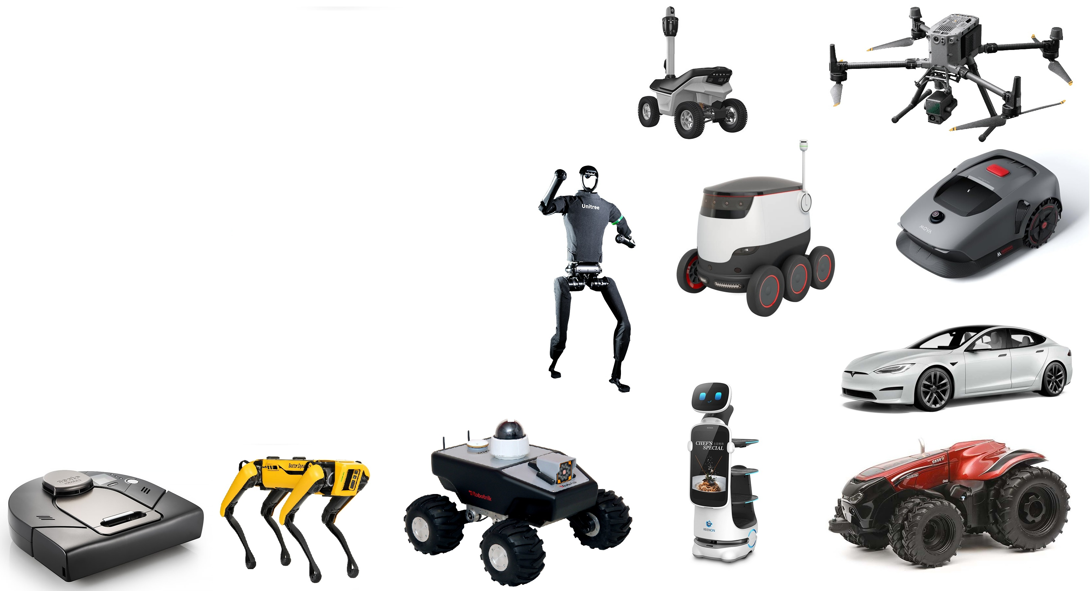
2. Exemples d’applications
Pendant longtemps essentiellement présent dans le cadre de la recherche, les « robots » utilisant la cartographie sont de plus en plus présents dans notre vie de tous les jours :
- Robots de service (aspirateurs, tondeuses, tracteurs)
- Véhicules autonomes de transport et de livraison
- Robots d’inspections et de surveillance
- Robots explorateurs / cartographes

Slide 5
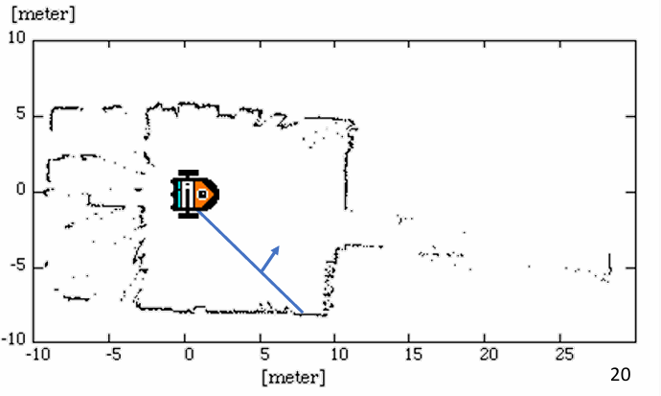
3. Processus général de cartographie
1. Phase initiale : Le robot connaît sa position actuelle, et l’état de la carte.
2. Phase d’acquisition : Le robot détecte un objet ou un obstacle avec ses capteurs
3. Phase de calcul : Le robot calcule la position relative de l’obstacle dans son repère et dans la carte
4. Phase de mise à jour : Le robot intègre l’obstacle à la carte globale (ajout de nouveaux obstacles ) et si nécessaire la nettoie ( suppression d’obstacles qui ont disparu ou qui se sont déplacés )
Et on recommence.

Slide 6
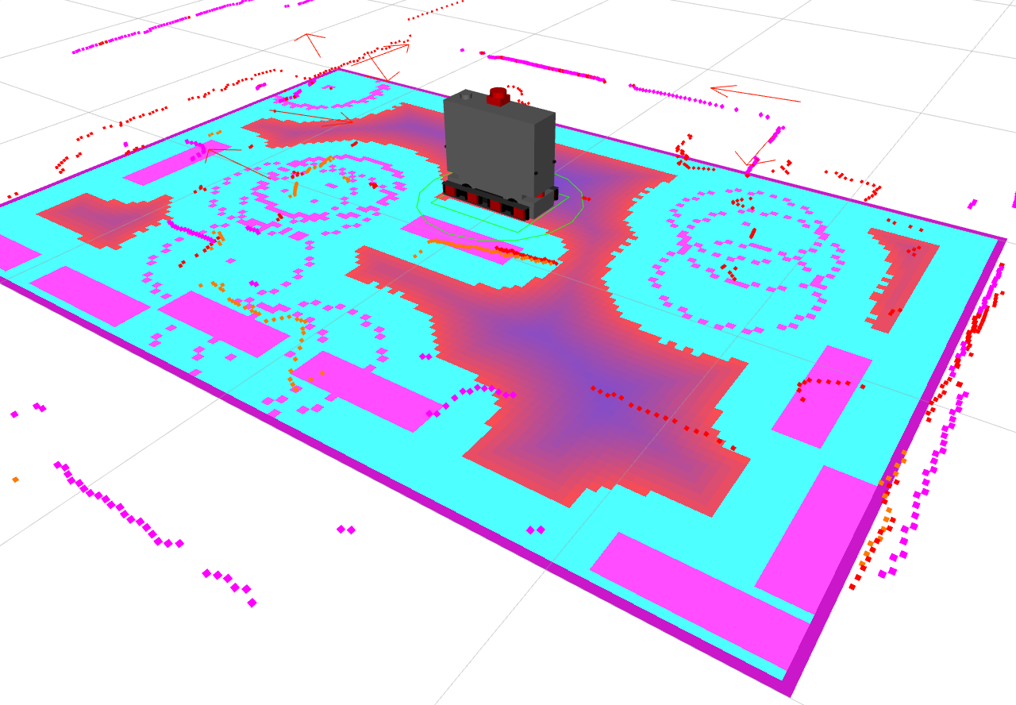
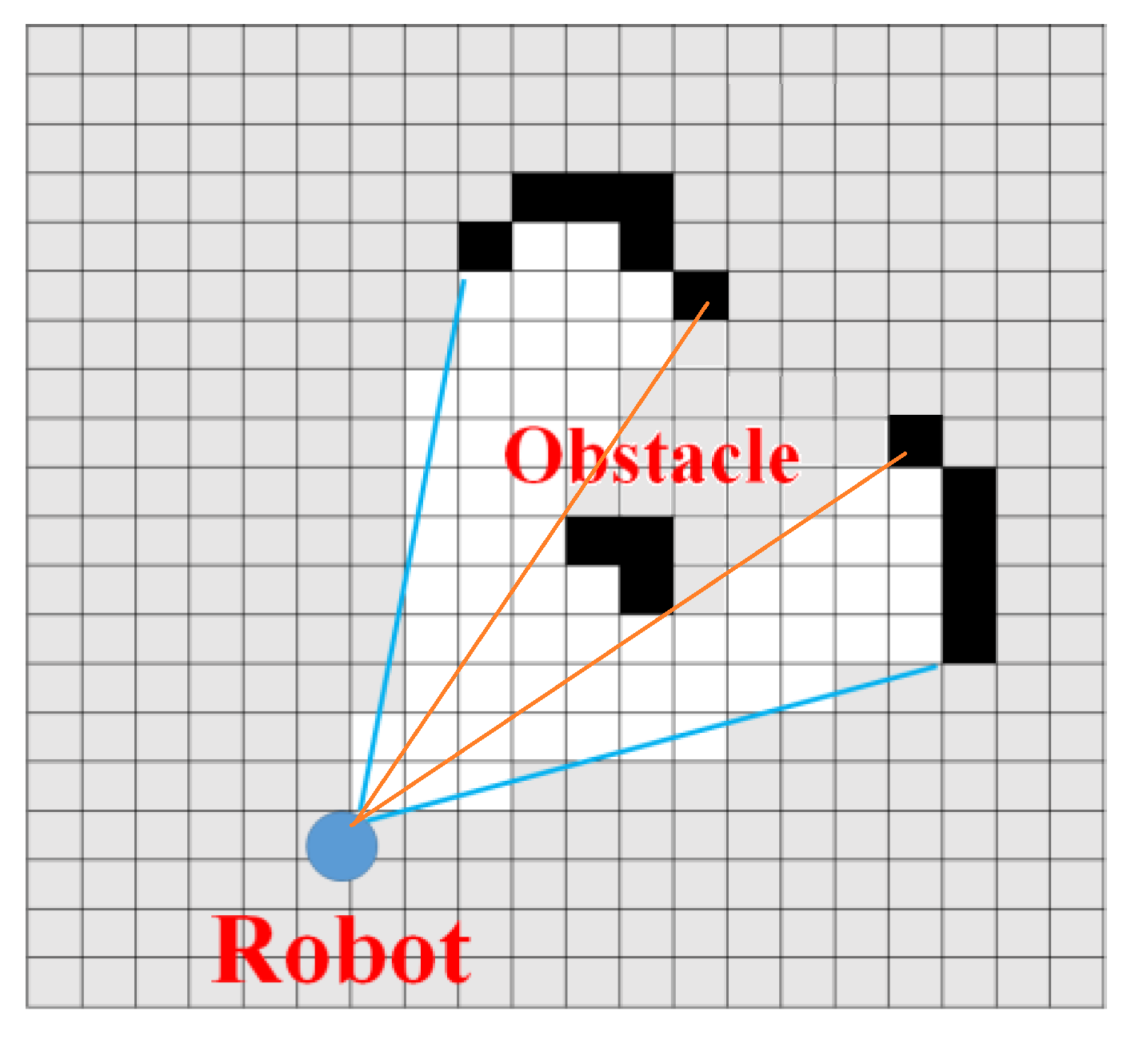
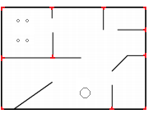
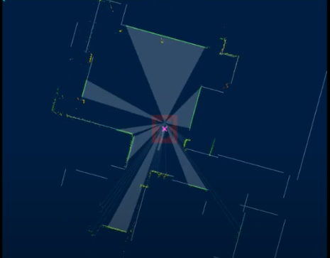
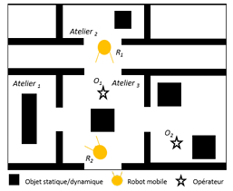
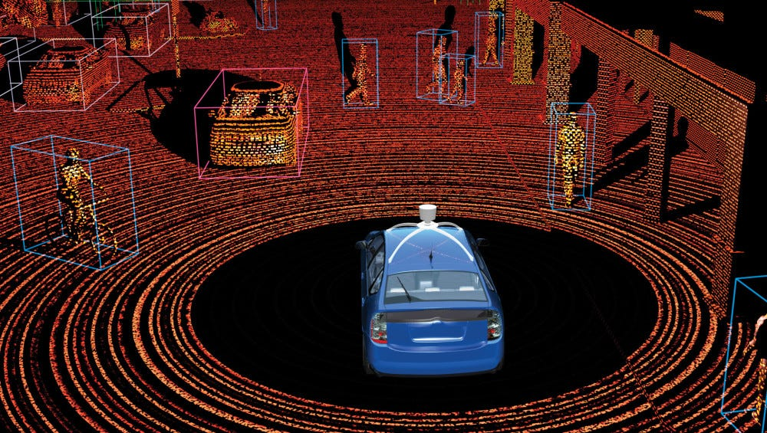
4. Différents types de cartes
Carte d’occupation ou « Grid map » 2D ou 3D
L’espace est divisé en cellules avec une probabilité d’occupation. Méthode la plus utilisée, particulièrement en indoor.
Avantages : simple, intuitive.
Inconvénients : mémoire élevée, résolution fixe.
Carte vectorielle « Feature based map »
Stocke des éléments géométriques (lignes, intersections, repères). Moins représentée, plus adaptée aux grands espaces.
Avantages : compacte, précise.
Inconvénients : extraction complexe.
Carte sémantique
Associe une étiquette (porte, mur, personne...) à chaque zone ou objet.
Avantages : descriptive et riche.
Inconvénients : calcul lourd, extraction complexe.

Slide 7
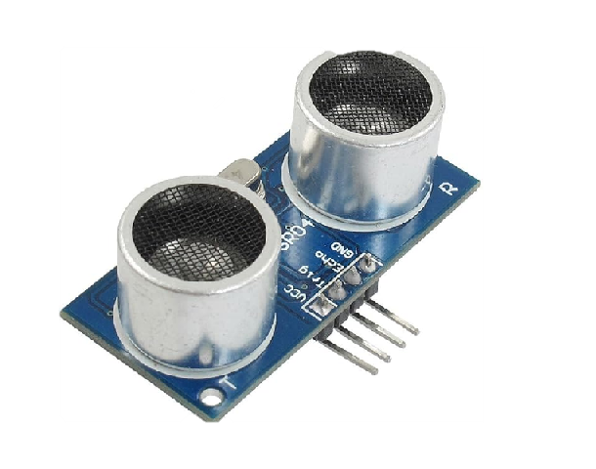
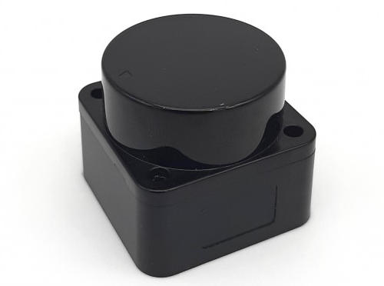
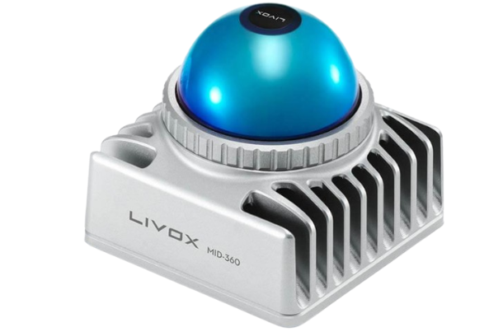
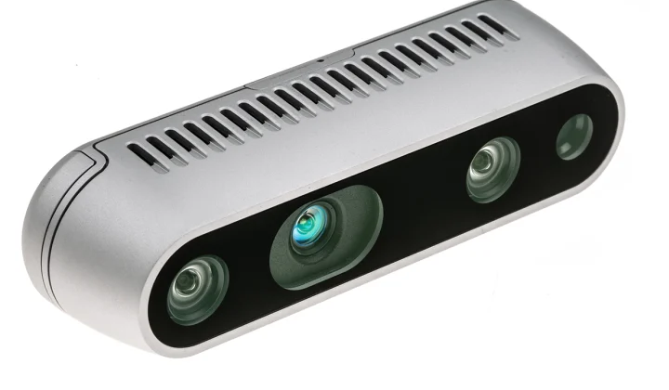
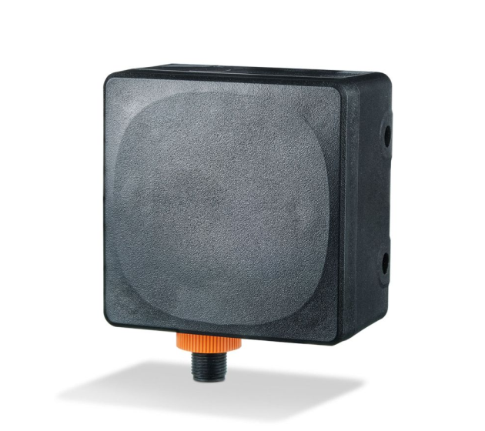
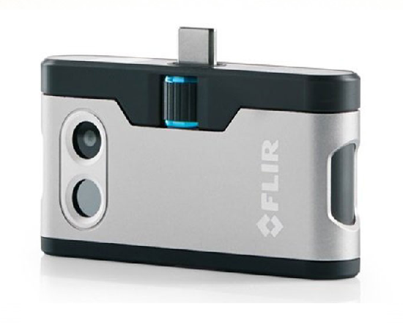
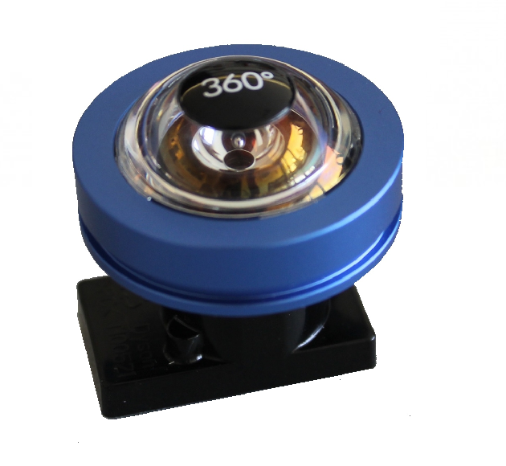
5. Exemples de capteurs de cartographie
Type de capteur | Exemple concret | Avantages | Inconvénients / limites
Capteur à ultrasons | HC-SR04 | - Economique - Peu sensible à la lumière | - Portée très limitée (0,2–4 m) - Peu précis
Lidar 2D (360°) | LD06 | - Balayage complet 360° - Précis ( centimétrique) - Données faciles à traiter (x, y) | - Uniquement dans un plan - Moins sensible sur certaines surfaces - Portée limitée à 6–15 m selon modèle
Lidar 3D | Livox Mid-360 | - Nuage de points 3D à 360° - Bonne précision et portée - Données (x, y , z ) | - Coût très élevé - Données volumineuses à traiter - Fragile mécaniquement (rotation)
Caméra de profondeur (RGB-D) | Intel RealSense D435 | - Donnée 3D denses - Fournit également une image couleur - Fonctionne également sur surface uniforme | - Portée courte comparée au Lidar - Sensible à la lumière ambiante ( IR ) - Besoin d’un traitement lourd
Caméra de stéréovision | Stereolabs ZED | - Uniquement deux caméra « standard » - Fournit données 3D et une image couleur - Assez économique | - Dépend fortement des conditions d’éclairage - Mauvaise estimation sur surfaces uniformes - Besoin d’un traitement lourd
Radar (FMCW / Doppler) | R2D100 | - Excellente portée (> 100 m) - Fonctionne malgré brouillard pluie et la poussière - Détection de vitesse relative (effet Doppler) | - Résolution spatiale faible - Données difficiles à interpréter - Coût élevé pour les modèles haute précision
Caméra thermique (infrarouge) | FLIR one | - Fonctionne dans l’obscurité totale - Permet la détection sources de chaleur - Intéressant pour robot de secours / surveillance | - Résolution faible - Impossible de mesurer la profondeur - Sensible à la température ambiante
Camera 360° | Dyson 360° eye | - Fournit une image couleur - Vue 360° | - Difficile d’extraire les données 3D - Dépend fortement des conditions d’éclairage

Slide 8
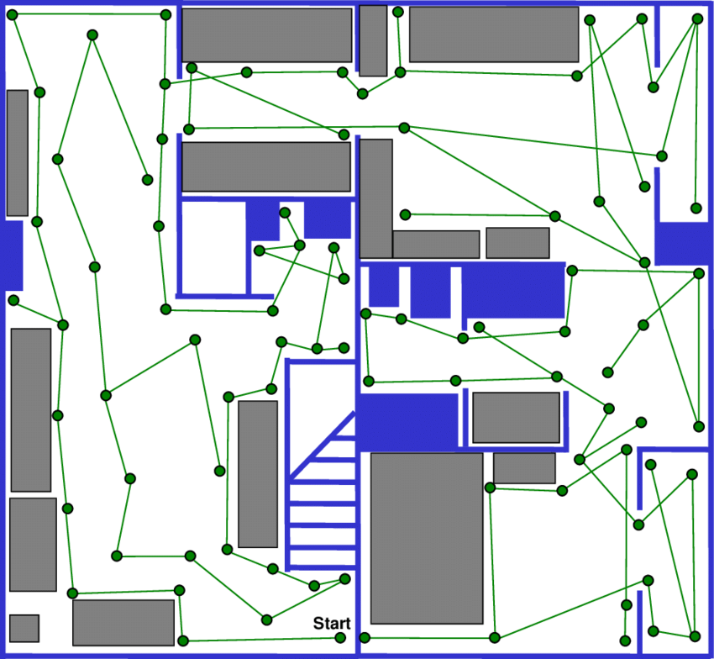
6. Fusion des données
L’accumulation de plusieurs mesures en se déplaçant permet de compléter la carte.
La combinaison de plusieurs capteurs différents augmente la fiabilité.
La précision des données des capteurs affecte directement la précision de la carte.
Les mesures devront être correctement superposées.
⚠️Une mauvaise superposition des données entraînera des erreurs sur la carte!

Slide 9
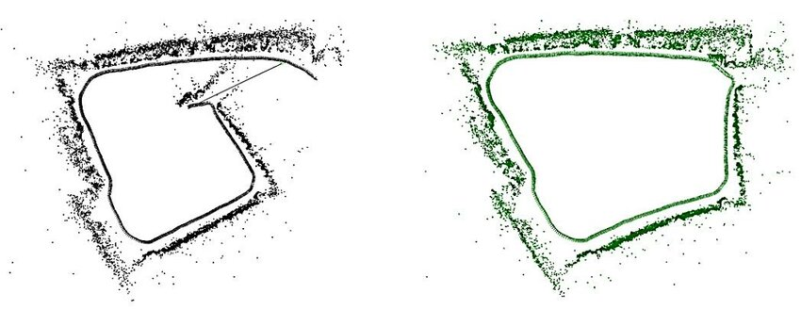
7. Dérive et erreur de fermeture de boucle
Au fil du déplacement du robot, des petites erreurs de position s’accumulent et les scans successifs ne s’alignent plus parfaitement.
On dit alors que la carte “dérive”.
le robot croit être dans une nouvelle zone alors qu’il revient en réalité à un endroit déjà visité.
C’est ce qu’on appelle une erreur de fermeture de boucle (loop closure error).
Mais il est possible de résoudre ce problème!
Pour cela, il faut commencer par pouvoir détecter une boucle.
Parcourt réel
Carte avec dérive

Slide 10
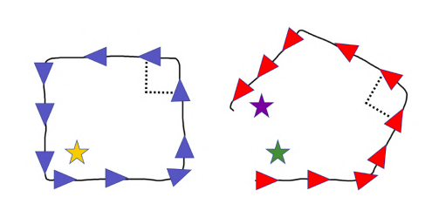
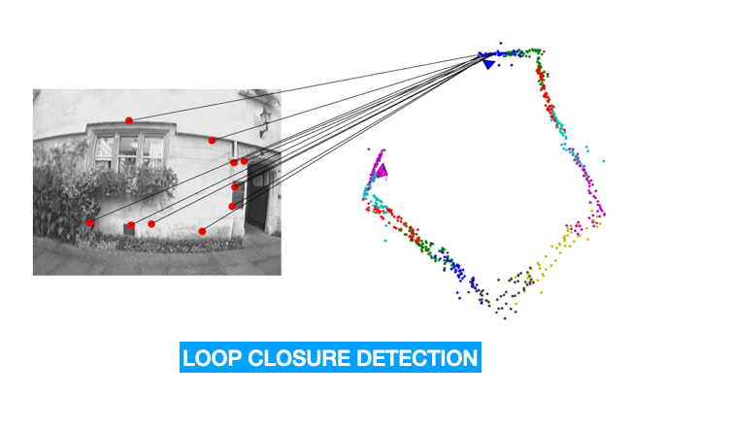
8. Détection de boucles (Loop Closure Detection)
Objectif : reconnaître qu’on revient dans un lieu déjà cartographié.
Plusieurs méthodes possibles en fonction des capteurs disponibles :
Basées sur des repères : Rapprochement de deux features identiques « proches » (ex. détection de similarités visuelles lors de la comparaison d’images , ou détection de corrélation entre scans lidars via ICP – Iterative Closest Point).
Basées sur la position estimée : rapprochement des coordonnées (odométrie, GPS, localisation etc.).
Lorsque le robot identifie un endroit déjà visité, on parle de “fermeture de boucle” (loop closure).
Une fois la boucle détectée, on caractérise l’erreur (x, y, theta) de la boucle et on peut alors corriger la boucle.

Slide 11
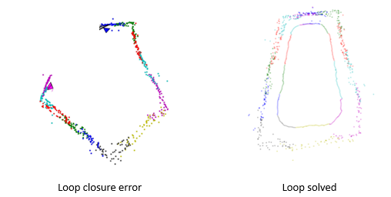
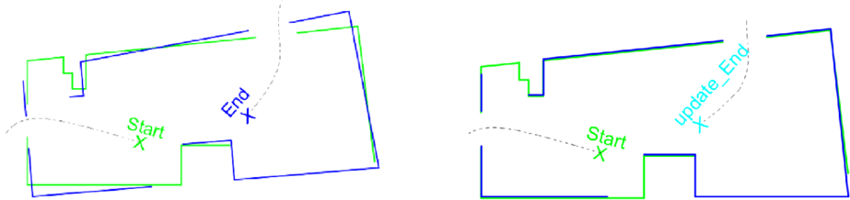
9. Correction de la boucle (Loop Closure Correction)
Objectif : ajuster la trajectoire estimée du robot et réaligner la carte afin que les zones qui se chevauchent correspondent à nouveau.
Le principe consiste à “déformer” la carte ou à réajuster la trajectoire du robot de manière à minimiser l’erreur globale sur l’ensemble des poses.
Deux approches principales existent :
Correction géométrique directe : la carte finale est ajustée globalement pour réaligner les zones incohérentes.
Optimisation des poses : on reconstruit la carte à partir de la trajectoire corrigée du robot, en ajustant les poses successives qui ont servi de repères lors des mises à jour de la carte.
Résultat → la carte devient cohérente globalement

Slide 12
10. Conclusion
La cartographie constitue une base essentielle en robotique mobile.
Bien qu’il s’agisse d’un domaine largement étudié, il reste en constante évolution, au cœur de nombreuses applications de notre quotidien.
Il existe différents types de représentations cartographiques et de capteurs, choisis selon les besoins et l’environnement, chacun présentant ses avantages et ses limites.
Construire une carte cohérente implique
d’acquérir les données des capteurs
de les fusionner et les aligner correctement dans un repère commun.
Une mauvaise superposition des mesures entraîne des déformations ou incohérences dans la carte.
Pour corriger ces dérives, on peut détecter les boucles (loop closure) et corriger la carte afin de minimiser l’erreur globale.
Connaître précisément la position du robot dans la carte est donc indispensable pour garantir la cohérence des nouvelles mesures, limiter la dérive cumulative, et corriger les éventuelles erreurs lors de la mise à jour continue de la carte.
Cela conduit naturellement à l’étape suivante : la localisation d’un robot.

